Slide 1


2024/2025-ös tanév
BESZÁMOLÓ
KUNSZENTMIKLÓS és körzete DSB
Kunszentmiklós, Testületi ülés
2026. március 26.

Slide 2
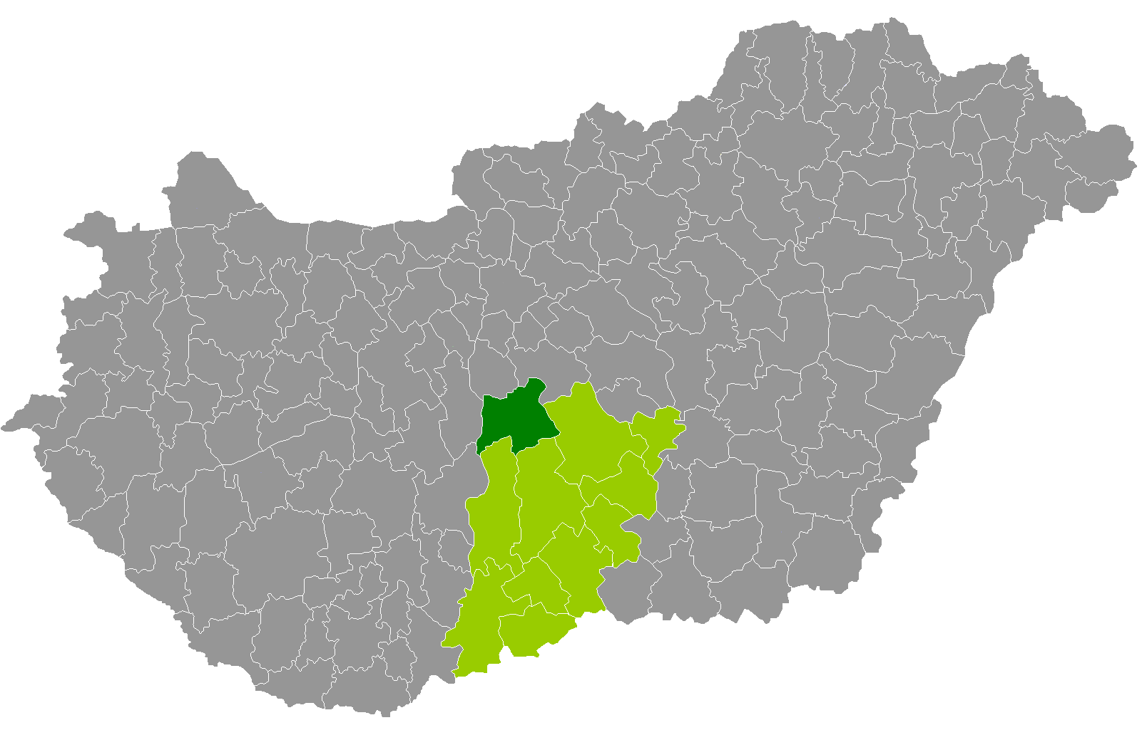
Hetedik körzet: Kunszentmiklós és körzete Diáksport Bizottság (BKM DSE elnökségi határozata szerint)
DSB vezető: Horváth Tibor
Kunszentmiklós, Apostag, Dunaegyháza, Dunavecse, Kunadacs, Kunpeszér, Solt, Szabadszállás, Szalkszentmárton, Tass

Slide 3





A tanév számokban
8 alapszintű Diákolimpia® esemény került megrendezésre, további 3 esemény pedig technikai eseményként lett adminisztrálva.
  Diáksportfesztiválból 2, Atlétika Egyéni és Váltófutó Pályabajnokság (860 meghívott), Atlétika Többpróba (440 meghívott), Labdarúgásból 2 esemény (21 mérk), Mezei futás (352 meghívott), , Futsal IV. kcs (12mérk)
  Technikai események: Asztalitenisz, Úszás és Úszás „B”

Slide 4
13 intézményből érkezett nevezés, összesen 3486
1 | Solti Vécsey Károly Általános Iskola és Alapfokú Művészeti Iskola | 747
2 | Baksay Sándor Református Gimnázium és Általános Iskola | 674
3 | Kunszentmiklósi Varga Domokos Általános Iskola | 446
4 | Dunavecsei Petőfi Sándor Általános Iskola | 272
5 | Szabadszállási Petőfi Sándor Általános Iskola | 239
6 | Dunaegyházi Szlovák Nemzetiségi Általános Iskola | 212
7 | Apostagi Nagy Lajos Általános Iskola | 199
8 | Tassi Földváry Gábor Magyar-Német Két Tanítási Nyelvű Általános Iskola | 189
9 | Szent Margit Katolikus Általános Iskola | 182
10 | Dunavecsei Református Kollégium - Általános Iskola, Középiskola, és Kollégium | 153
11 | Kunpeszéri Általános Iskola | 106
12 | Szalkszentmártoni Petőfi Sándor Általános Iskola | 58
13 | Kecskeméti SZC Virágh Gedeon Technikum | 9
 |  | 3486

Slide 5

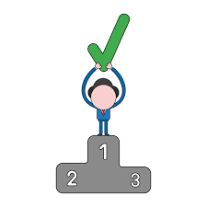
EREDMÉNYEK
Súlylökés III-IV. kcs lány csapat országos második helyezés.
Fazekas Klára IV. kcs súlylökés egyéni országos második helyezés.
Mezei futás: Pacskó Flóra Kunadacs, Rápolti Roland Kunpeszér (86 és 81. helyezés, ezekben országosan 3500 tanuló indul)
Kosárlabda lány versenyszámokban vármegyei bronzérmek

Slide 6
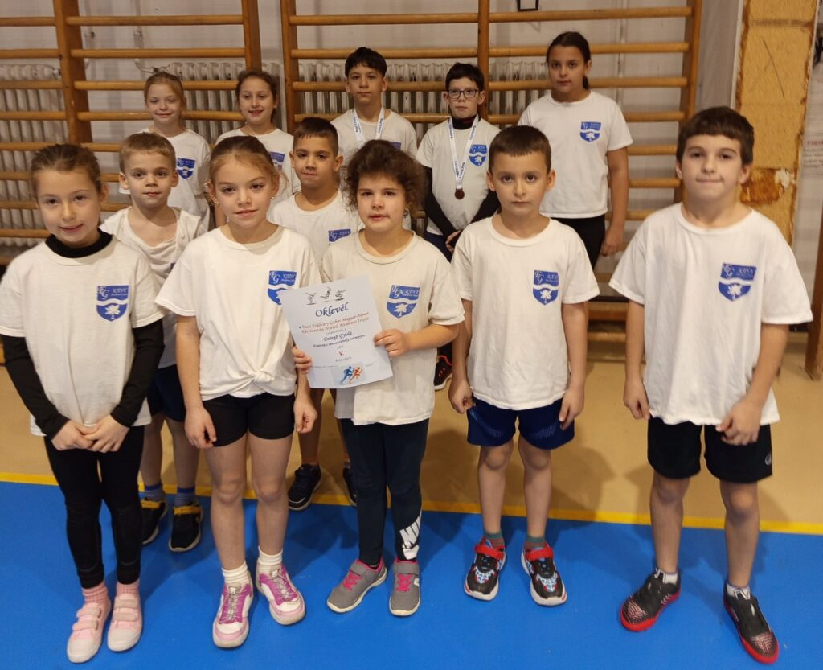
Saját rendezésű, nagy hagyományú versenyek
Kunszentmiklósról, 30 éve indult útjára a terematlétikai versenysorozat, melyet ma már Solttal együtt rendeznek
Az esemény rendkívül népszerű a diákok, testnevelők, szülők körében is. A szervezők örömmel koordinálják az eseményt.
Az érmek finanszírozása minden évben bizonytalan, az utazások terén történt előrelépés, hiszen a tankerületek finanszírozzák, de van bőven fejlődési lehetőség és potenciál.

Slide 7
Finanszírozás
Az alapszintű versenyek finanszírozása NTP forrásból valósul meg, mely összeg hosszú évek óta nem változik (224 DSB-re kell elosztani)
A finanszírozás lényege, hogy a Magyar Diáksport Szövetség ezen a szinten csak hozzájárulást fizet, szerződésben meghatározott alapdíjakon.
A finanszírozás hozzávetőlegesen a teljes költség 1/3-át fedezi.
7 Diáksport Bizottságunkban 2-ben teljesen megoldott az alapszintek finanszírozása (Baja és Kecskemét).

Slide 8
Alapszintű költségek 2024/2025-ben
 | esemény | alapdíj
Diáksportfesztivál 1 | 1 | 40 000,00 Ft | 40 000,00 Ft | 195 000 Ft
Diáksportfesztivál 2 | 1 | 40 000,00 Ft | 40 000,00 Ft
Futsal IV. kcs | 12 | 1 500,00 Ft | 18 000,00 Ft
Labdarúgás III. kcs | 9 | 1 000,00 Ft | 9 000,00 Ft
Labdarúgás IV. kcs | 12 | 1 000,00 Ft | 12 000,00 Ft
Mezeifutás | 1 | 26 000,00 Ft | 26 000,00 Ft
Atlétika egyéni és váltófutó pályabajnokság | 1 | 24 000,00 Ft | 24 000,00 Ft
Atlétika töbpróba | 1 | 30 000,00 Ft | 26 000,00 Ft

Slide 9
A minőségi diáksport folyamatos biztosításának érdekében a többi körzetünkben is igyekszünk a lehető legtöbb forrást biztosítani a versenyrendszerünkhöz. A nevezésszámok folyamatos növekedése miatt rendezvény, esemény és mérkőzésszám növekedésre lehet számítani.
A forrásokból a játékvezetői költségeket szeretnénk emelni labdarúgás és Futsal esetében, kibővíteni a diáksportfesztiválok juttatásait, valamint Diákolimpiai Bajnokaink köszöntésére fordítanánk.
Támogatásként Diáksport bizottságonként a körzetre eső alapszintű támogatás összegére lenne szükség.

Slide 10

KÖSZÖNÖM A FIGYELMET!

